Slide 1


Slide 2

Il convient de lancer le mode diaporama pour la diffusion de la leçon en classe
Réservé à l’enseignant (e)

Slide 3

Pictogrammes
Réservé à l’enseignant (e)

Slide 4
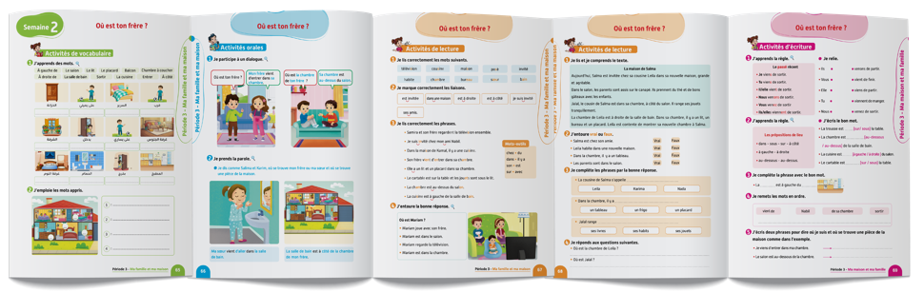
Contenu de la semaine
Réservé à l’enseignant (e)

Slide 5

Organisation de la semaine
Réservé à l’enseignant (e)
Séance 1
Séance 4
Présentation du vocabulaire
Exploitation du vocabulaire
Travail sur livret
Oral – Dialogue
Lecture – Texte
Écriture – Mots
Séance 2
Séance 5
Oral – Acte de parole 1
Écrit – Point de langue 1
Lecture – Graphèmes et mots
Oral – Prise de parole
Lecture – Compréhension de texte
Écriture – Phrases
Séance 3
Séance 6
Oral - Acte de parole 2
Écrit – Point de langue 2
Lecture – Graphèmes et mots
Révision
Lecture offerte

Slide 6



Plan de la séance 5
Réservé à l’enseignant (e)
1. Prise de parole
Prendre la parole pour dire où sont ses frères et sœurs et parler des pièces de la maison.
Comprendre des phrases.
Écrire des phrases.

Slide 7



Bonjour les enfants ! La leçon de français commence maintenant.

Slide 8

Aujourd’hui, nous allons apprendre à parler de nos frères et sœurs et des activités que nous faisons avec eux. Écoutez bien.

Slide 9



Lecture de la vidéo.

Slide 10



Maintenant, on va prendre la parole pour parler de nos frères et sœurs et des activités que nous faisons avec eux. On va le faire en 3 étapes. Soyez attentifs.
Étape 1
Étape 2
Étape 3

Slide 11
Étape 1 : Je vais vous expliquer la situation.
Étape 1
Étape 2
Étape 3
Situation : Présente-toi. Puis parle de tes frères et sœurs, des activités que tu fais avec eux, du lieu où ils sont et de l’endroit où sont leurs chambres.
Je m’appelle ___________ . J’ai [ frère /sœur ] _____________ .
Je [ activité ] _________ avec [ frère /sœur ].
_________ vient _________de _________[pièce de la maison].
Sa chambre est _______ [position] _______ [pièce de la maison ].

Slide 12
Étape 2 : Chacun réfléchit silencieusement à ce qu’il va dire dans sa prise de parole.
Étape 1
Étape 2
Étape 3
Situation : Présente-toi. Puis parle de tes frères et sœurs, des activités que tu fais avec eux, du lieu où ils sont et de l’endroit où sont leurs chambres.
Je m’appelle ___________ . J’ai [ frère /sœur ] _____________ .
Je [ activité ] _________ avec [ frère /sœur ].
_________ vient _________de _________[pièce de la maison].
Sa chambre est _______ [position] _______ [pièce de la maison ].

Slide 13
Étape 3 : Maintenant, vous allez prendre la parole. Qui veut passer au tableau ?
Étape 1
Étape 2
Étape 3
Situation : Présente-toi. Puis parle de tes frères et sœurs, des activités que tu fais avec eux, du lieu où ils sont et de l’endroit où sont leurs chambres.
Je m’appelle ___________ . J’ai [ frère /sœur ] _____________ .
Je [ activité ] _________ avec [ frère /sœur ].
_________ vient _________de _________[pièce de la maison].
Sa chambre est _______ [position] _______ [pièce de la maison ].

Slide 14

Maintenant, tout le monde participe. Chacun prend la parole pour parler de ses frères et sœurs, du lieu où ils sont et de l’endroit où est leur chambre.

Slide 15
Plan de la séance 5
Réservé à l’enseignant (e)
Prendre la parole pour dire où sont ses frères et sœurs et parler des pièces de la maison.
2. Lecture
Comprendre des phrases.
Écrire des phrases.

Slide 16
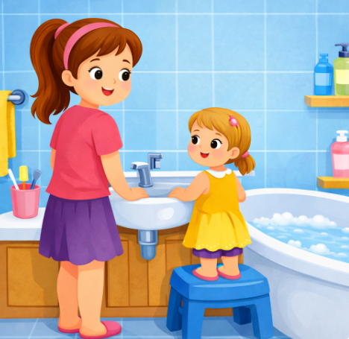
Maintenant, regardez cette image. Cette fille s’appelle Lina.

Slide 17
Lisez cette question en silence.
Où est Lina ?
1. Lina s’amuse avec sa sœur.
2. Lina est dans sa chambre.
3. Lina vient de sortir de la salle de bain.
4. Lina est dans la salle de bain.

Slide 18

Prenez vos ardoises.

Slide 19
Écrivez le numéro de la bonne réponse sur votre ardoise ( 1, 2, 3 ou 4 ).
Où est Lina ?
1. Lina s’amuse avec sa sœur.
2. Lina est dans sa chambre.
3. Lina vient de sortir de la salle de bain.
4. Lina est dans la salle de bain.

Slide 20
Levez vos ardoises.

Slide 21
La bonne réponse est : « 4. Lina est dans la salle de bain ».
Qui veut expliquer la réponse ?
Où est Lina ?
1. Lina s’amuse avec sa sœur.
2. Lina est dans sa chambre.
3. Lina vient de sortir de la salle de bain.
4. Lina est dans la salle de bain.

Slide 22
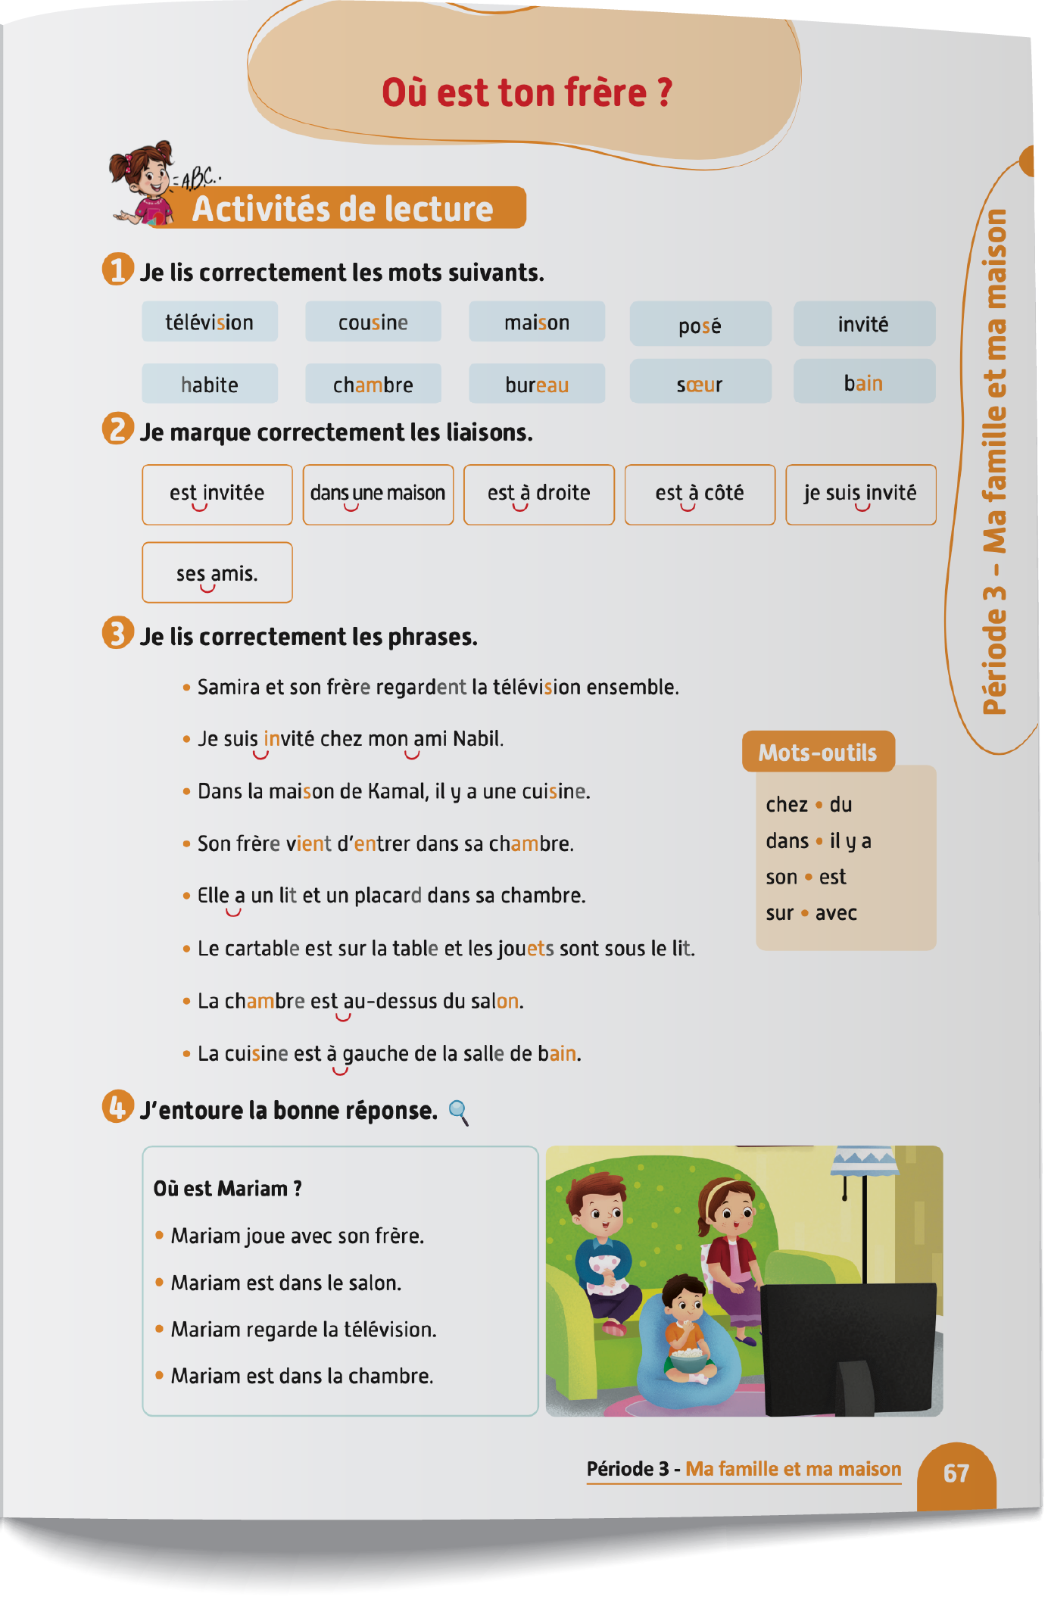

Prenez vos livrets à la page 67. Avec votre voisin, lisez et répondez à la question.
Je vais circuler entre les rangs pour vous aider.

Slide 23
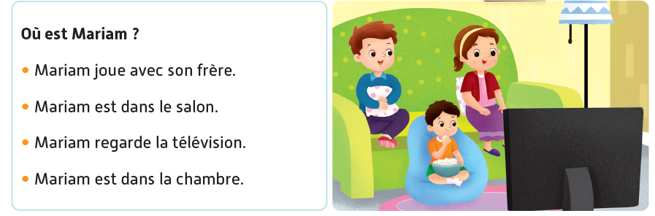
Corrigez.

Slide 24
Plan de la séance 5
Réservé à l’enseignant (e)
Prendre la parole pour dire où sont ses frères et sœurs et parler des pièces de la maison.
Comprendre des phrases.
3. Écriture
Écrire des phrases.

Slide 25

Maintenant, nous allons faire de l’écriture. Prenez vos cahiers.

Slide 26

Lisez et observez cette phrase. Vous allez l’écrire après. Tenez-vous prêts. Je n’oublie pas la majuscule au début de la phrase, le point à la fin et les espaces entre les mots.
Je viens de sortir de la cuisine.

Slide 27


Première dictée en cours.

Slide 28
Deuxième dictée en cours.

Slide 29
Corrigez.
Je viens de sortir de la cuisine.

Slide 30
Lisez et observez cette phrase. Vous allez l’écrire après. Tenez-vous prêts. Je n’oublie
pas la majuscule au début de la phrase, le point à la fin et les espaces entre les mots.
Le lit est à côté du placard.

Slide 31
Première dictée en cours.

Slide 32
Deuxième dictée en cours.

Slide 33
Corrigez.
Le lit est à côté du placard.

Slide 34
On passe à une autre activité. Ces mots sont en désordre. Écrivez sur vos cahiers une phrase correcte à partir de ces mots.
dans le salon
d’entrer
Sami
vient

Slide 35
Qui veut lire sa phrase ?
dans le salon
d’entrer
Sami
vient

Slide 36
Corrigez. Je n’oublie pas la majuscule au début de la phrase et le point à la fin.
Sami vient d’entrer dans le salon.

Slide 37
Voici une autre phrase en désordre. Écrivez sur vos cahiers une phrase correcte à partir de ces mots.
ma chambre
à droite
est
de la cuisine

Slide 38
Qui veut lire sa phrase ?
ma chambre
à droite
est
de la cuisine

Slide 39
Corrigez. Je n’oublie pas la majuscule au début de la phrase et le point à la fin.
Ma chambre est à droite de
la cuisine.

Slide 40
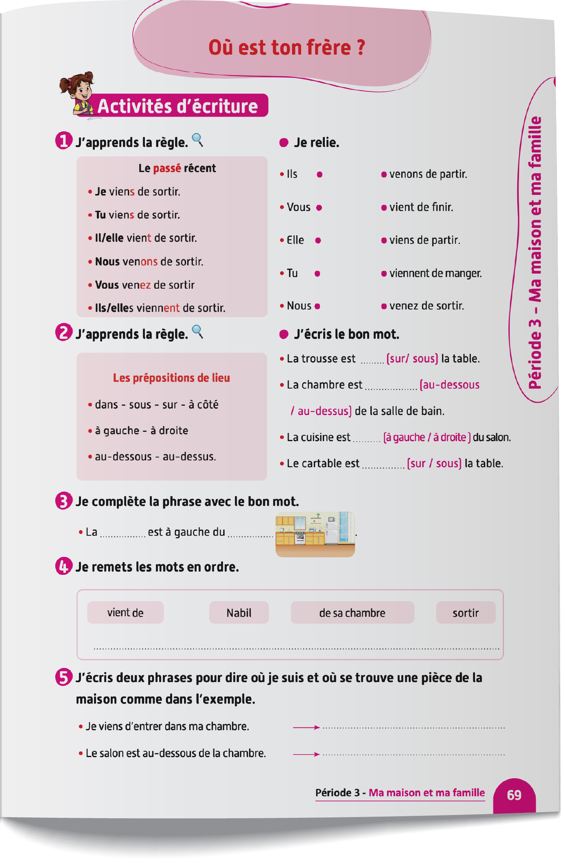

Prenez vos livrets à la page 69. Réalisez l’activité. Je vais circuler entre les rangs pour vous aider.

Slide 41

Corrigez.
Nabil vient de sortir de sa chambre.

Slide 42
Notez les devoirs à la maison. Vous allez réaliser l’activité 5 de la page 69 et recopier les phrases de la page 67 .

Slide 43

La séance d’aujourd’hui est terminée. À bientôt.

